Slide 1


Couverture médicale de base au Maroc
Laboratoire de politiques publiques sur l’Assurance Maladie Universelle

Slide 2
Sommaire
Couverture médicale au Maroc: Introduction et contexte ;
CMB : Organisation et fonctionnement ;
CMB : Réalisations et chiffres clés ;
CMB : Vision stratégique de l’ANAM et perspective.
2

Slide 3
Introduction
Protection sociale et couverture médicale
La protection sociale est un droit fondamental reconnu par les conventions internationales et les politiques de développement sociale.
Concerne principalement :
  Le risque maladie ;
  Le risque accidents du travail et maladies professionnelles ;
  La retraite…
La couverture du risque maladie constitue la principale branche de la protection sociale.

Slide 4
Contexte
La Couverture Sanitaire Universelle
La CSU est une priorité dans l’agenda international ;
Objectifs du développement durable (ODD 3) ;
Plusieurs pays se sont engagé à atteindre la CSU à l’horizon 2030;
Priorité mondiale (Résolutions OMS, rapports OMS de 2010 et 2013);
Pilotage et engagements envers les partenaires.
Inclure d’autres services
Coût directs : proportion des coûts couverts
Réduire les dépenses directes des ménages
La CSU constitue la voie la plus sûr pour accéder au « niveau de santé le plus élevé possible ».
Fonds actuellement
mis en commun
Etendre aux personnes non couvertes
Services : quels services sont couverts
Population : qui est couvert ?

Slide 5
Introduction
La CSU au Maroc: engagement constitutionnel
L'Etat, les établissements publics et les collectivités territoriales œuvrent à la mobilisation de tous les moyens à disposition pour faciliter l'égal accès des citoyennes et des citoyens aux conditions leur permettant de jouir des droits :
  aux soins de santé ;
  à la protection sociale, à la couverture médicale .. ;
« Article 31, la constitution 2011, Maroc »

Slide 6
Historique
La CSU au Maroc : chemin
Adoption du Dahir n° 1-02-296 du 25 rejeb 1423 (3 octobre 2002) portant promulgation de la loi n° 65-00 portant code de la couverture médicale de base ;
2002
Sept
2005
  Entée en vigueur de la Couverture Médicale de base (Décret d’application) ;
2006
  Création de l’Agence Nationale de l’Assurance Maladie ;
Mars
2012
  Généralisation du RAMED ;
2017
  Adoption de la loi n° 98-15 relative à l’AMI.

Slide 7
La CMB :
Organisation et fonctionnement
7

Slide 8
Cadrage légal
La Loi 65-00 portant Code de La Couverture Médicale de Base
Fondement de la protection sociale en matière de santé ;
Système de couverture médicale de base avec deux régimes : l’AMO et le RAMED ;
Six principes de l’assurance sociale et l’assistance médicale à savoir :
l’obligation / Progressivité
l’universalité
l’équité
la solidarité
l’interdiction de toute forme de discrimination
l’interdiction de la sélection du risque maladie

Slide 9
Le modèle Marocain pour la CMB
AMO
RAMED
Basé sur les principes et les techniques de l'assurance sociale;
Au profit des personnes exerçant une activité lucrative, des titulaires de pension, des anciens résistants et membres de l'armée de libération et des étudiants.
fondé sur les principes de l'assistance sociale et de la solidarité nationale;
Au profit de la population démunie.
Le système marocain a la particularité de créer une autorité de régulation qui est l’Agence Nationale de l’Assurance Maladie (ANAM).
Mission : l'encadrement technique de l'Assurance Maladie Obligatoire (AMO) et la gestion des ressources du Régime d'Assistance Médicale (RAMED).

Slide 10
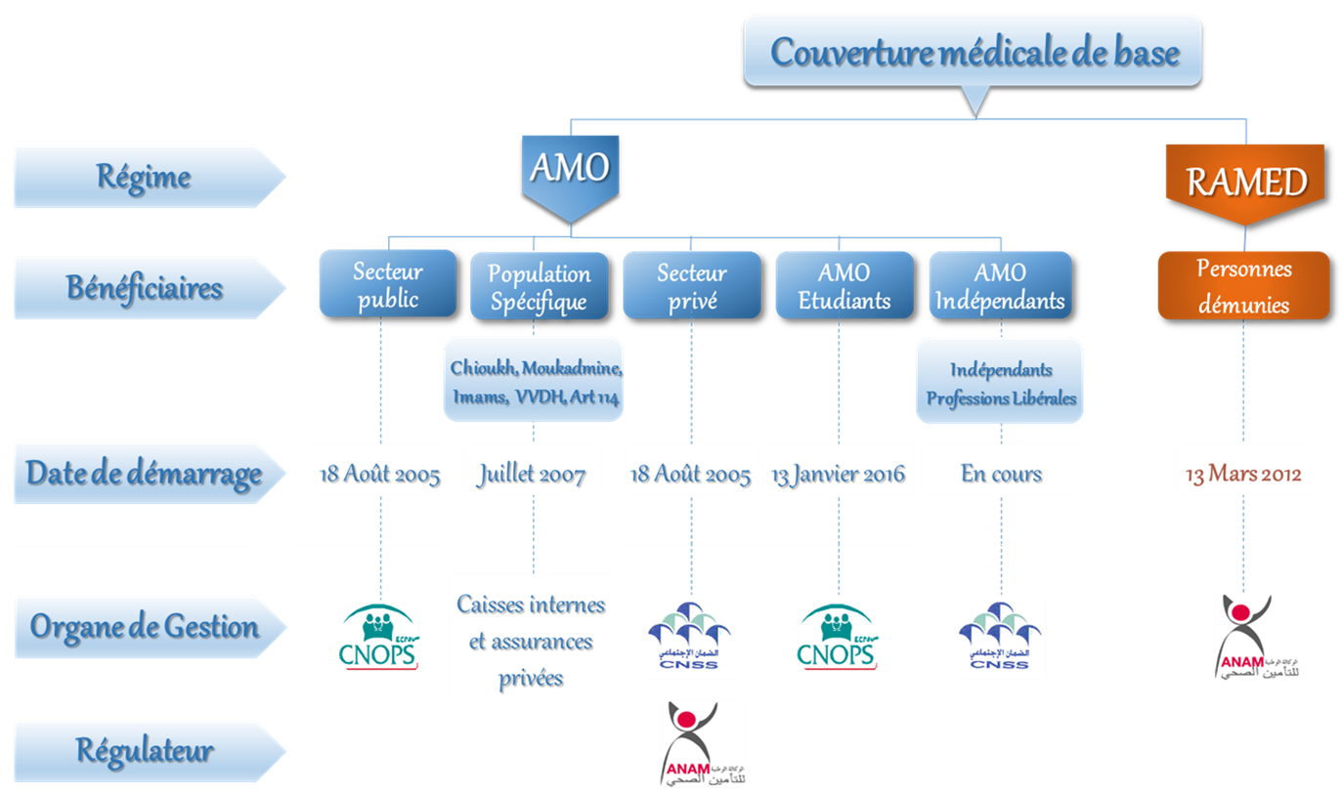
Organisation de la CMB
2017

Slide 11
ANAM
Mission (article 59 et 60 de la loi)
Missions
ANAM 65-00
Convention nationale
Appui technique OG
Information statistique
Arbitrage
Normalisation
Equilibre budgétaire
Avis juridique
Régulation
Rapport annuel global
Gestion Res RAMED
Contrôle de la double affiliation (CME)

Slide 12
Assurance maladie obligatoire
Panier de soins
 | Prestations couvertes | AMO public + étudiants | AMO privé + AMI
1 | Soins ambulatoires | 80% de la TNR | 70% de TNR
2 | Hospitalisations | Privé : 90% de la TNR Public : 100% de la TNR | Privé : 70% de la TNR Public : 90 % de la TNR
3 | Médicaments admis au remboursement | 70% du prix public de vente | 70% du prix public de vente
4 | Lunetterie médicale, DM et implants (actes médicaux et chirurgicaux) | Forfaits fixés dans la TNR | 70% de la TNR
5 | Appareils de prothèse et d’orthèse médicales admis au remboursement | Forfaits fixés dans la TNR | 70% de la TNR
6 | Soins bucco-dentaires | 80% de la TNR | 70% de la TNR
7 | Orthodontie médicale pour les enfants | Forfaits fixés dans la TNR | 70% de la TNR
8 | Les ALD | 100% pour les médicaments liés aux ALD | Entre 70 et 99% pour les actes et les médicaments liés aux ALD
Panier de soins riche avec des niveaux de couverture différenciés

Slide 13
Assurance maladie obligatoire
Financement
 | Secteur privé ** | Secteur public *
Cotisation salariale des salariés | 2,26% | 2,5%
Cotisation patronale pour chaque salarié | 2,26% | 2,5%
Cotisation des retraités | 4,52% | 2,5%
* Avec plafonnement : minimum à 70 Dhs et le maximum à 400 Dhs.
** Aux taux retenus pour le privé, s’ajoute un taux de solidarité de 1,85% due par l’ensemble des entreprises affiliées à la CNSS, à la charge exclusive des employeurs.

Slide 14
Régime d’assistance médicale (RAMED)
Panier de soins
 | Panier de soins RAMED
1 | Soins préventifs ;
2 | Soins relatifs au suivi de la grossesse, à l'accouchement et ses suites;
3 | Actes de médecine générale et de spécialités médicales et chirurgicales;
4 | Hospitalisations;
5 | Analyses de biologie médicale
6 | Radiologie et imagerie médicale
7 | Explorations fonctionnelles
8 | Médicaments et produits pharmaceutiques administrés pendant les soins
9 | Poches de sang humain et ses dérivés
10 | Dispositifs médicaux et implants requis
11 | Articles de prothèse et d'orthèse
12 | Lunetterie médicale
13 | Soins bucco-dentaires
14 | Orthodontie médicale pour les enfants;
15 | Actes de rééducation fonctionnelle et de kinésithérapie
16 | Actes paramédicaux
17 | Evacuations sanitaires inter-hospitalières

Slide 15
Régime d’assistance médicale (RAMED)
Financement
L’État à 75% .
Collectivités Locales à 6% soit 40 Dhs pour chaque personne identifiée en situation de pauvreté.
Personnes en situation de vulnérabilité à 19% soit 120 Dhs par personne éligible avec un plafond de 600 DH par ménage.

Slide 16
La CMB :
Chiffres clés
16

Slide 17

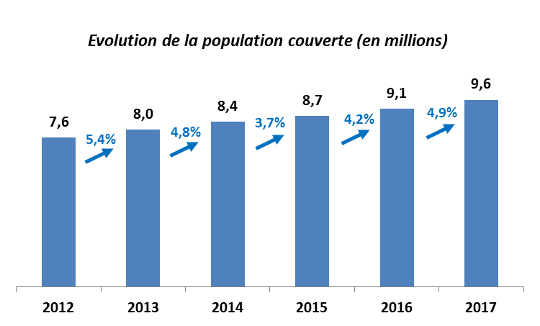


Assurance maladie obligatoire
Population (2017)
9,6 Millions de bénéficiaires
6,52 Millions de bénéficiaires secteur privé
3,03 Millions de bénéficiaires secteur public
Évolution annuelle moyenne de 4,6 % de la population couverte (2012-2017)

Slide 18
Assurance maladie obligatoire
Cotisations et Dépenses (2017)
11,5 Milliards de Dhs de cotisations et contributions.
Evolution annuelle moyenne des ressources de 7,1% entre 2012 et 2017.
8,5 Milliards de Dhs de dépenses .
31,2% des dépenses sont destinées aux médicaments.
49,4% est la part des dépenses ALD.
Evolution annuelle moyenne des dépenses de 10,5% entre 2012 et 2017.

Slide 19
Assurance maladie obligatoire
Dépenses ALD
ALD
3,1% de la population totale de l’AMO
49,9% des dépenses totales de l’AMO
26,4% des dépenses ALD sont relatives à l’Insuffisance Rénale Chronique ;
                24% aux Tumeurs malignes ;
                11,7% à l’Hypertension artérielle ;
                10,7% au Diabète.
72,8 %

Slide 20


Régime d’assistance médicale (RAMED)
Population (2018)
Bénéficiaires
12,8 Millions de personnes (Depuis la mise en œuvre du régime)
5,2 Millions de foyers
8 Millions
Prédominance de personnes en situation de pauvreté

Slide 21
Couverture médicale de base
Récap
Avant Actuellement
16% ^{Population}
62% ^{Population}
  Régime facultatif et panier de soins réduit ;
  Géré par la CNOPS / Mutuelles et les assurances privés ;
  Délais importants de remboursement et de prise en charge ;
  Certificat d’indigence.
  Régime obligatoire et panier élargi ;
  Géré par deux organismes
    La CNSS : Secteur privé, indépendants en cours ;
    La CNOPS : secteur public, étudiants;
  Organe de régulation « ANAM » ;
  Carte RAMED.
  Régime désorganisé avec manque de gouvernance et de vision financière.
  Régime organisé avec une meilleure gouvernance et vision financière.

Slide 22
La couverture médicale de base
Progressivité de mise en œuvre
16%
Entré en vigueur de l’AMO
Août 2005
Généralisation du RAMED
Mars 2012
Intégration d’autre catégories
2015 et 2016
Loi des indépendants
2017
Promulgation de la loi 65-00
Octobre 2002
26%
Objectif 90%
en 2025
43%
62%

Slide 23
Vision et stratégie de l’ANAM dans le contexte de la CSU
23

Slide 24
Vision et stratégie de l’ANAM dans le contexte de la CSU
05 Domaines d’actions stratégiques:
  1- Gouvernance de la CMB et de l’ANAM ;
  2- CMBu ;
  3- Encadrement technique et régulation ;
  4-Communication ;
  5-Suivi et évaluation .

Slide 25
Outils d’encadrement technique et régulation
Renforcement du dispositif de régulation et veiller à son application
Le conventionnement et la normalisation ;
Les protocoles thérapeutiques ;
Les médicaments et les dispositifs médicaux remboursables ;
Les nomenclatures ;
L’arbitrage ;
L’attribution du code INPE (Référentiel des Ps et Es de santé) ;
Le Système National Intégré de Gestion et d’Information ;
Parcours coordonné des soins;
Prévention….

Slide 26
Perspectives
Population non couverte (AMI) ;
Le reste à charge (35%) ;
Pérennité et harmonisation des régimes ;
Nouvelle vision pour le RAMED.
L’ANAM vrai organe de régulation de la CMB

Slide 27
Conclusion
La CMB au Maroc est un chantier de société ;
Son implantation a suscité un engagement politique au plus haut niveau de l’état ;
La CMB vient accompagner les grands chantiers de réformes engagés par le Maroc ;
Maturité de l’expérience Marocaine en matière de la CMB ;
Engagement ferme vers la CSU.

Slide 28
Système d’information de l’ANAM
Systèmes d’Information
SNIGI_RAMED
A.M.I.D
COGNOS-SI Décisionnel
E_Réclamations
Identifiant Personnel de la Couverture Médicale IPCM
Plate Forme d’échange
Plan de reprise d’Activité
SNIGI_CMB
Sites institutionnels

Slide 29

Plan
Introduction
Cartographie du SI de l’ANAM
Conclusion
ANAM , Date :30/11/2015
2

Slide 30
Rappel du rôle de l’ANAM au sein de la CMB
Des informations fiables à la base des décisions.
l’ANAM doit collecter et centraliser des données de qualité relatives :
  à la population assurée ;
  au financement du régime ;
  et aux prescriptions médicales ainsi qu’à la consommation médicales constatées.
La réactivité se mesure alors à la conjonction de trois facteurs :
  La disponibilité à temps des données et des outils de leur exploitation et interprétation ;
  l’élaboration des décisions ;
  la mise en œuvre des mesures appropriées et leur évaluation.

Slide 31
Mission DSI
Aligner la stratégie des Systèmes d’Information avec les attributions de l’ANAM et le besoin de ses partenaires.
Répondre activement aux demandes et évolutions souhaitées par la Direction Générale et les autres Départements.

Slide 32
Cartographie du SI de l’ANAM
Applications métiers
Gestion des référentiels
(AMID_REF)
Gestion RAMED
Système d’
Suivi des réclamations
Système d’accès pour les CHUs
SNIGI-RAMED
SNIGI-AMO
Calcul des coûts
Suivi des travaux d la Commission des Transparence
Modèle actuariel
CME-CDI
RCAR
(Veuves)
Applications Support DAF
Gestion des budgets
(Sage X3)
Gestion des Appro.
(Sage X3)
R.H.
(AGIRH)
Comptabilité
(Sage X3)
Outils
Support DSI
PF échange (IBM Sterling)
Gestion Des sauvegardes
(IBM Tivoli)
Outils de Dév.
Décisionnel
(Cognos)
Toad for Oracle
SQL Devloper
ETL (Talend)
Applications et les outils de Collaboration
Collaboration
(Lotus Notes , WF & Messagerie)
Portails ANAM
BARID ANAM
Téléphonie
Voix sur IP
Système
Informationnel
G.E.D
(File net)
Observatoire de la CMB

Slide 33



















Système National Intégré de Gestion de l’Information : SNIGI
ANAM
Organismes
Gestionnaires
SI CNSS
ES
Cliniques
SNIGI
SI CNOPS
Hôpitaux Public
et CHU
Assuré
Ministère
Intérieur
SI MI
PS
SI avec Intégration Auto
Emission
Réception
Laboratoire
et radio
Infirmier
et
paramédicaux
Médecin
Dentiste
Pharmacien

Slide 34
AMID (Assurance Maladie Information Décisionnelle)
Référentiels :
AMID référentiels est construit autour de référentiels normalisés adoptés de façon concertée entre l’ANAM et les Organismes gestionnaires notamment en ce qui concerne :
  Les professionnels de santé et Établissements de soins ;
  Les médicaments ;
  Les nomenclatures des actes médicaux ;
  Les dispositifs médicaux ;
  Les codifications des maladies et affections longues et coûteuses.

Slide 35
Normalisation des référentiels
l’ANAM se charge de la gestion et la codification nationale des référentiels, et ceci pour une normalisation des codes :
  INPE : Identifiant National des Professionnels de santé et Etablissements de soins.
  NGAP, NABM : Nomenclatures générale des actes professionnels et d’analyses de biologie.
  EAN13 : Code international des médicaments
  ALD : Code des 41.
  DM : Codification des Dispositifs Médicaux

Slide 36
Système d’Information RAMED (Régime d’Assistance Médicale)
Le SI RAMED gère principalement les immatriculations et la production des cartes RAMED ;
La DSI assure :
  La maintenance corrective et évolutive, l’administration technique et l’exploitation des données ;
  L’échange avec les partenaires (MI, SFC, OG, FLS) ;
  La mise à jour de la base référentielle ;

Slide 37
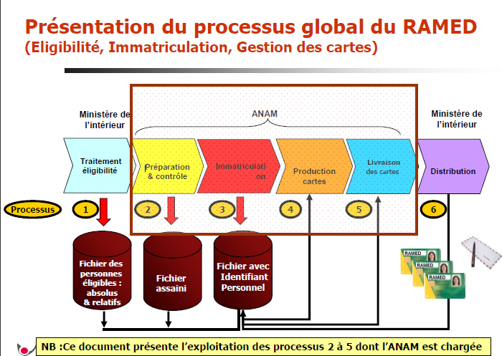
Système d’Information RAMED (Régime d’Assistance Médicale)

Slide 38
Application Intranet RAMED : Flux d’informations des immatriculations et gestion des cartes
CNSS, CNOPS
POSTE
fichier des paiements
8
5-1
Distribution des cartes
1-1
1-2
CTRL Double affiliation
Ministère de l’Intérieur
Service Central RAMED SCR
1-0
ANAM
1 : Fichier des admis au RAMED
OK/KO
3-2
Livraison des cartes et bons de mise à disposition
4-2
2
Préparation &
contrôle
4-3
cartes produites
Al AMANA
4-1
cartes produites
3
Immatriculation
4-1 : Fichier des cartes à produire
3-1
4
Producteur de cartes

Slide 39
E-Réclamations
Ce système WorkFlow a pour objectifs le suivi des réclamations issues des assurées, des organismes gestionnaires et des professionnels de santé, et autres;
les principaux objectifs :
  Faciliter le suivi quotidien des réclamations
  Permettre leur traçabilité
  Contrôler les actions à effectuer à chaque étape
  Mettre en évidence l’état d’avancement du traitement des réclamations et les délais associés
  Assurer le partage de l’information en tenant des rôles des intervenants
  Faciliter l’extraction d’indicateurs statistiques
  Sécuriser les données.

Slide 40
Plate forme d’échange
Automatiser les opérations quotidiennes liées aux échanges des données, en réduisant les opérations manuelles.
Améliorer les processus métiers en réduisant le délai des traitements, et par conséquent la qualité de service vis à vis des demandeurs d’une part et améliorer la productivité du personnel de l’ANAM d’autre part.
De réaliser des échanges de données et de documents de manière hautement sécurisée, asynchrone et traçable.
À moyen terme, développer une communauté électronique avec les partenaires basée sur le standard XML ;
Réduction des coûts des transferts des données.

Slide 41
Plate forme d’échange :
  CNOPS, CNSS : Alimentation et mise à jour de la base référentielle (MAJ Mensuelle et la base totale de façon annuelle).
  RCAR : Liste des veuves éligibles au DAAM AL ARAMIL ainsi que la liste des orphelins.
  Ministère de l’intérieur :
    Lots des demandes de façons journalière (15 à 20 Lots par jour);

Slide 42
PFE : Organigramme des flux entrants sortants
MI
CNOPS
Plate Forme
d’Echange ANAM
CNSS
SFC
RCAR

Slide 43
Calcul de cout et Module actuariel
Calcul de cout :
  Gérer les couts des prestations médicales fournies aux bénéficiaires de l’AMO ;
  Gestion des honoraires, des pharmacies, des dispositifs médicaux ;
  Gestion des bloc opératoire, des actes associés, du personnel paramédical;
Module actuariel :
  Réaliser des projections du bilan de l’AMO sur une durée paramétrable;
  Permet d’apprécier la viabilité du régime AMO ;
  Mesurer la sensibilité de la population AMO à la variation de chaque hypothèse ou paramètre (Démographie, Cotisation, Dépense,...);
  Actuellement on reçois les données agrégées.

Slide 44
Système National Intégré de Gestion de l’Information
Objectifs:
Moderniser les outils de gestion et d’information de l’Assurance Maladie;
Standardiser et normaliser les échanges entre les prestataires de soins et les organismes gestionnaires ;
Maitriser les dépenses pour mieux cerner la consommation abusive et contrôler la fraude ce qui aura un impact positif sur la maitrise des coûts de l’Assurance Maladie.
Alimenter L’Observatoire Santé à travers une disponibilité de l’information sanitaire, contribuant à la prise de décision stratégique et assurant une meilleure traçabilité de l’information (médicale, financière, de contrôle, etc.).

Slide 45
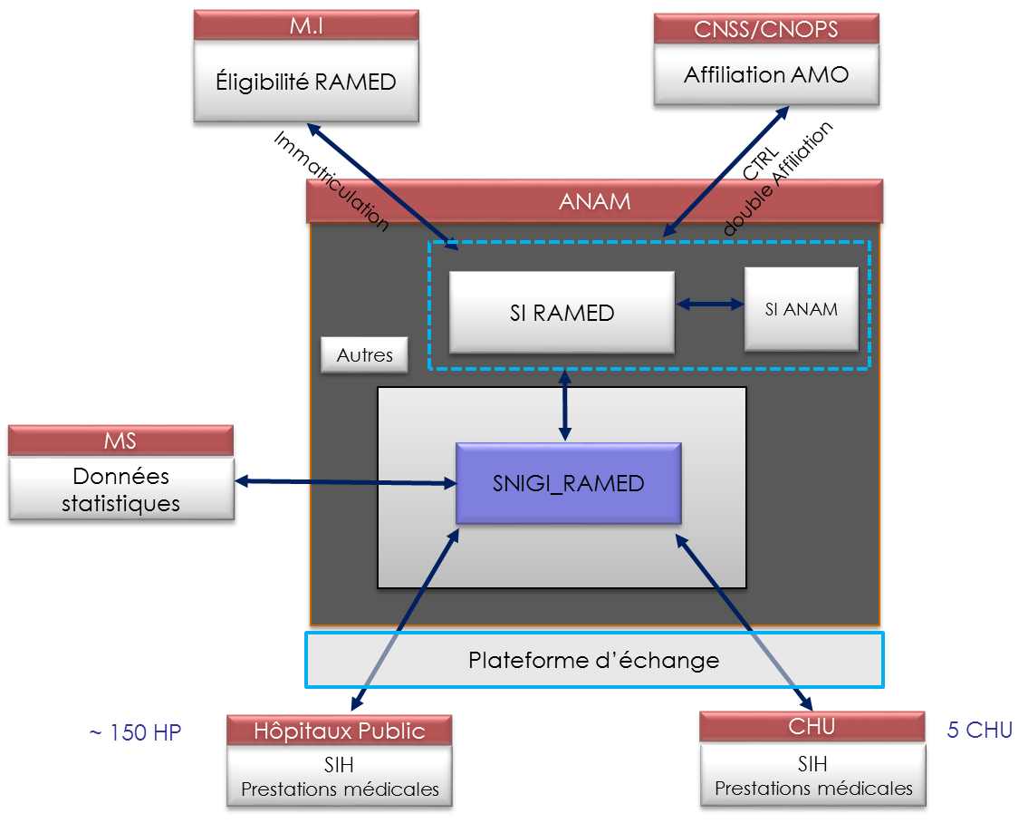
Système National Intégré de Gestion de l’Information du système RAMED : SNIGI-RAMED

Slide 46
Système National Intégré de Gestion de l’Information : SNIGI
ANAM
Organismes
Gestionnaires
SI CNSS
ES
Cliniques
SNIGI
SI CNOPS
Hôpitaux Public
et CHU
Assuré
Ministère
Intérieur
SI MI
PS
SI avec Intégration Auto
Emission
Réception
Laboratoire
et radio
Infirmier
et
paramédicaux
Médecin
Dentiste
Pharmacien

Slide 47

Merci pour Votre Attention

